Slide 1

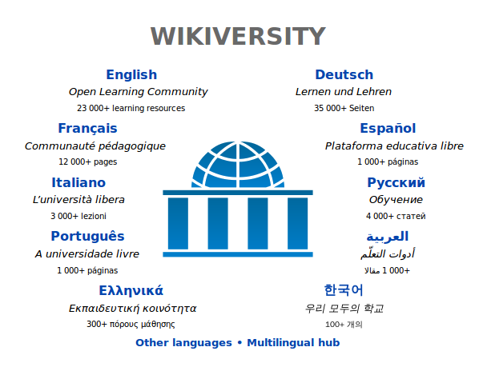
Blendertutorium Dresden in der Wikiversity
Von 2DragonFreak - Eigenes Werk, CC-BY-SA 4.0, https://commons.wikimedia.org/w/index.php?curid=58443664
Screenshot der Wikiversity-Startseite: https://www.wikiversity.org/ (bitte https://wikimediafoundation.org/wiki/Trademark_policy beachten!)

Slide 2
Die Wikiversity
Ist ein Schwesterprojekt der Wikipedia
Soll dem Erstellen und Wiederverwenden freier Bildungsinhalte dienen (Open Educational Resources)
Wikitypische Besonderheiten bei kollaborativer Autorenschaft und Lizenzierung (CC-BY-SA)
Motto: „Lernen durch Lehren“ - und das am besten voneinander

Slide 3
Unser Wikiversity-Kurs
Handelt über 3D-Modellierung mit der Freien Software Blender
Nebenbei werden die Teilnehmer an bewährte freie „Werkzeuge“ herangeführt
  Wikiversity (http://de.wikiversity.org)
  Git(-hub) (www.github.com)
  Hubl.in (http://hubl.in)

Slide 4
Bisherige und aktuelle Themen
3D-Modell → Körper zum Anfassen
  3D-Druck
Realer Körper → 3D-Modell
  Nachmodellieren/ abmessen (von Hand)
  3D-Scan (per Photogrammetrie)
Interaktive Modelle
  Buchmodell

Slide 5
Fragen/ Workshop
Jetzt seit ihr dran
Internetadresse des Wikikurses: https://de.wikiversity.org/wiki/Kurs:Blendertutorium_Dresden
Internatadresse unserer Github-Organisation: https://github.com/Blendertutorial

